Slide 1
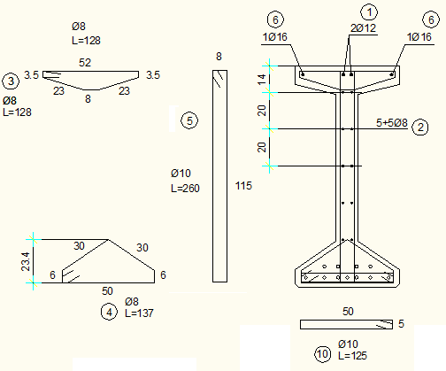
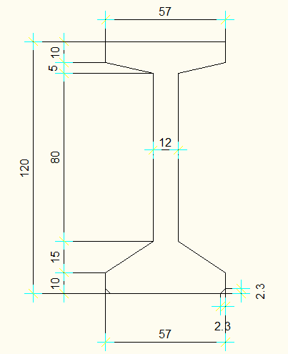
Diseño Edificios Contra Incendios
CURSO
Vigas de Hormigón
Verificar F120, simplemente apoyadas - techumbre
TÓPICO: Ejemplos de Cálculo Prestacional – Vigas pretensadas
1

Slide 2
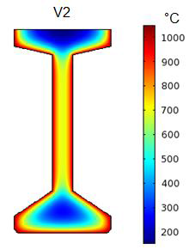
Diseño Edificios Contra Incendios
CURSO
Vigas de Hormigón
1 Perfil de temperaturas, para un incendio estándar durante 120 minutos.
Se utiliza software de simulación (elementos finitos o diferencias finitas) en 2D, con las propiedades del hormigón.
TÓPICO: Ejemplos de Cálculo Prestacional – Vigas pretensadas
2

Slide 3
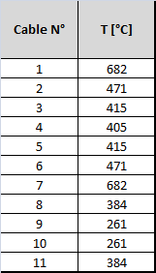
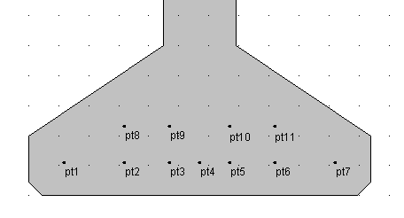
Diseño Edificios Contra Incendios
CURSO
Vigas de Hormigón
2 Temperaturas de cables.
TÓPICO: Ejemplos de Cálculo Prestacional – Vigas pretensadas
3

Slide 4
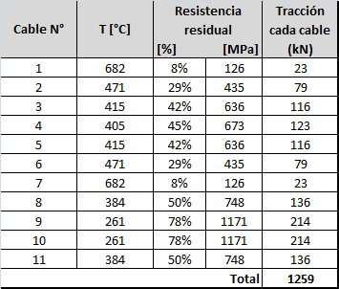
Diseño Edificios Contra Incendios
CURSO
Vigas de Hormigón
3 Resistencia a la tracción (cables).
TÓPICO: Ejemplos de Cálculo Prestacional – Vigas pretensadas
4

Slide 5
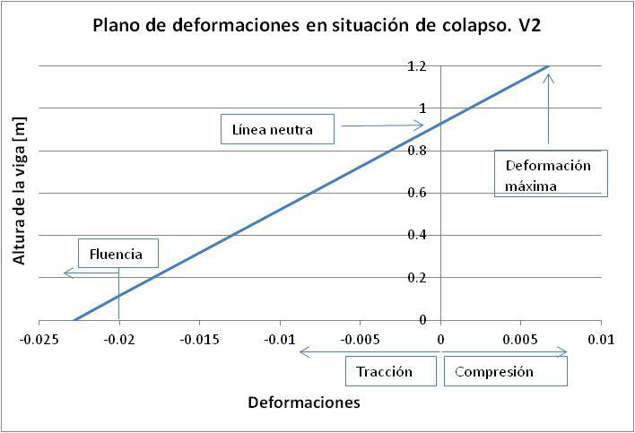
Diseño Edificios Contra Incendios
CURSO
Vigas de Hormigón
4 Determinación plano de deformaciones, lo que se realiza en forma iterativa para igualar Compresión con Tracción.
La deformación máxima del hormigón puede extenderse más allá de 0,003.
Las deformaciones del acero pueden extenderse más allá de las de fluencia.
TÓPICO: Ejemplos de Cálculo Prestacional – Vigas pretensadas
5

Slide 6
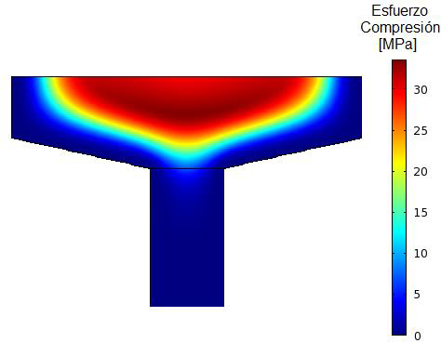
Diseño Edificios Contra Incendios
CURSO
Vigas de Hormigón
4 Determinación plano de deformaciones. A partir de las deformaciones se calculan los esfuerzos de compresión en el hormigón (de propiedades constitutivas a altas temperaturas). Integrando se obtiene el esfuerzo de compresión total.
TÓPICO: Ejemplos de Cálculo Prestacional – Vigas pretensadas
6

Slide 7
Diseño Edificios Contra Incendios
CURSO
Vigas de Hormigón
5 Determinación momento resistente.
TÓPICO: Ejemplos de Cálculo Prestacional – Vigas pretensadas
7

Slide 8
Diseño Edificios Contra Incendios
CURSO
Vigas de Hormigón
6 Determinación momento aplicado.
qL²/8: Momento máximo para viga simplemente apoyada, con carga distribuida.
Combinación de cargas incendio: q = 1 x DL + 0 x LL (roofs)
DL: Peso propio viga + peso costaneras hormigón + peso cubierta
Peso propio viga: ρ_{hormigón} / Área_{viga} = 668,4 kg/m
Peso costaneras hormigón: Cada viga soporta peso de 7 costaneras (largo = 16,7 m). Peso costanera = 178 kg/m => 945,8 kg/m
Peso cubierta: 30 kg/m² x 15 m = 450 kg/m
q = 668,4 + 945,8 + 450 = 2064,2 kg/m
M = 20,23 kN x 22² / 8 = 1224 kN x m
TÓPICO: Ejemplos de Cálculo Prestacional – Vigas pretensadas
8

Slide 9
Diseño Edificios Contra Incendios
CURSO
Vigas de Hormigón
7 Verificación de cumplimiento. Momento aplicado < Momento resistente
Mresistente = 1335,9 kN x m
>
Maplicado = 1224 kN x m
Viga resiste incendio estándar 120 minutos => F120
TÓPICO: Ejemplos de Cálculo Prestacional – Vigas pretensadas
9

Slide 10
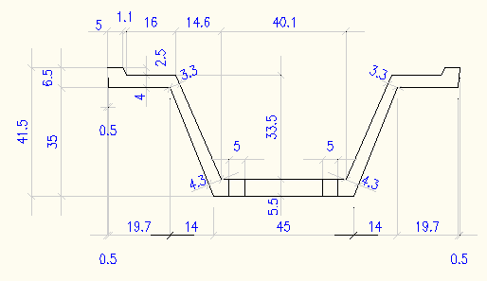
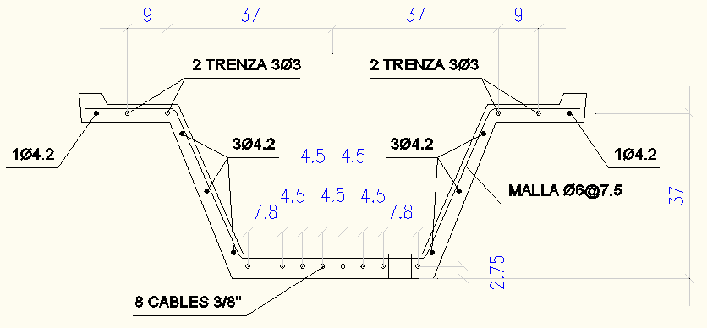
Diseño Edificios Contra Incendios
CURSO
Costaneras de Hormigón
Verificar F60, simplemente apoyadas - techumbre
TÓPICO: Ejemplos de Cálculo Prestacional – Vigas pretensadas
10

Slide 11
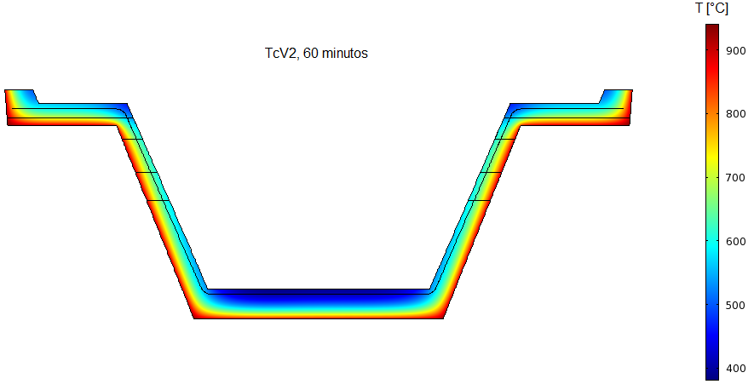
Diseño Edificios Contra Incendios
CURSO
Costaneras de Hormigón
1 Perfil de temperaturas, para un incendio estándar durante 60 minutos.
Se utiliza software de simulación (elementos finitos o diferencias finitas) en 2D, con las propiedades del hormigón.
TÓPICO: Ejemplos de Cálculo Prestacional – Vigas pretensadas
11

Slide 12
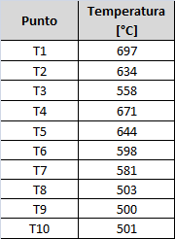
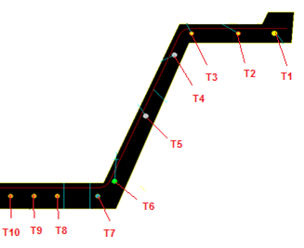
Diseño Edificios Contra Incendios
CURSO
Costaneras de Hormigón
2 Temperaturas de acero (pretensado y normal)
T4, T5 y T6 corresponde a armadura no pretensada, calidad A630-420H. El resto corresponde a acero pretensado
TÓPICO: Ejemplos de Cálculo Prestacional – Vigas pretensadas
12

Slide 13
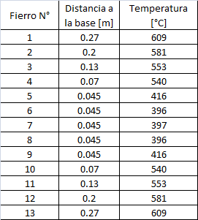
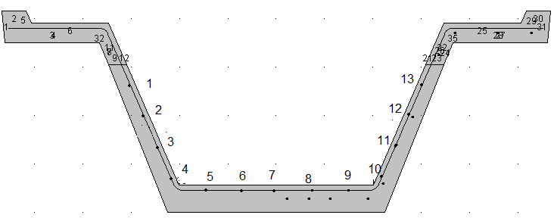
Diseño Edificios Contra Incendios
CURSO
Costaneras de Hormigón
2 Temperaturas de acero (malla φ6@7.5)
TÓPICO: Ejemplos de Cálculo Prestacional – Vigas pretensadas
13

Slide 14
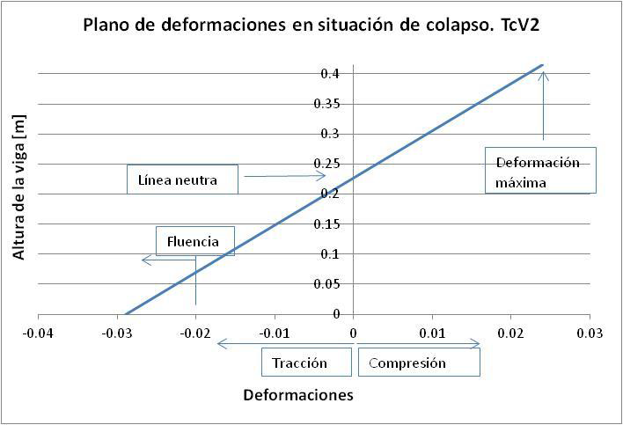
Diseño Edificios Contra Incendios
CURSO
Costaneras de Hormigón
3 Determinación plano de deformaciones, lo que se realiza en forma iterativa para igualar Compresión con Tracción.
La deformación máxima del hormigón puede extenderse más allá de 0,003.
Las deformaciones del acero pueden extenderse más allá de las de fluencia.
TÓPICO: Ejemplos de Cálculo Prestacional – Vigas pretensadas
14

Slide 15
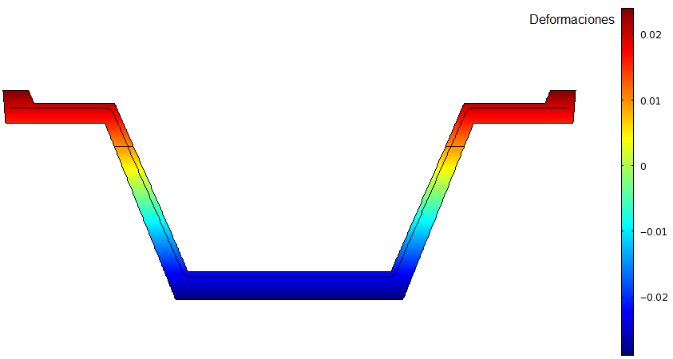
Diseño Edificios Contra Incendios
CURSO
Costaneras de Hormigón
3 Determinación plano de deformaciones, lo que se realiza en forma iterativa para igualar Compresión con Tracción.
La deformación máxima del hormigón puede extenderse más allá de 0,003.
Las deformaciones del acero pueden extenderse más allá de las de fluencia.
TÓPICO: Ejemplos de Cálculo Prestacional – Vigas pretensadas
15

Slide 16
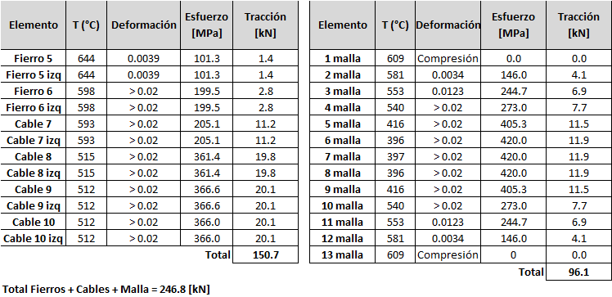
Diseño Edificios Contra Incendios
CURSO
Costaneras de Hormigón
De acuerdo a las propiedades constitutivas del acero y al plano de deformaciones dado, se calculan los esfuerzos de cada uno de los cables y fierros del elemento.
4 Resistencia a la tracción.
Los cables y fierros con deformaciones mayores a 0,02 están en fluencia, y el resto desarrolla esfuerzo en función de su deformación
TÓPICO: Ejemplos de Cálculo Prestacional – Vigas pretensadas
16

Slide 17
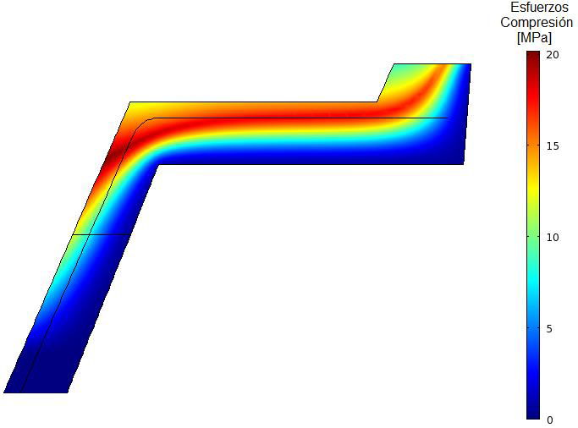
Diseño Edificios Contra Incendios
CURSO
Costaneras de Hormigón
4 Resistencia a la compresión.
La resistencia a la compresión se obtiene integrando sobre la línea neutra los esfuerzos de compresión del hormigón, determinado por las temperaturas y las deformaciones del plano de deformación, los que se obtienen a partir de las propiedades constitutivas del hormigón
Compresión = integral = 248,6 kN
TÓPICO: Ejemplos de Cálculo Prestacional – Vigas pretensadas
17

Slide 18
Diseño Edificios Contra Incendios
CURSO
Costaneras de Hormigón
5 Determinación momento resistente.
Como la compresión (248,6 [kN]) y la tracción (246,8 [kN]) son valores muy cercanos, se considera un punto muy cercano a la convergencia del plano óptimo de deformaciones, y se toma un promedio de ambas fuerzas para el cálculo del momento resistente.
Compresión = Tracción = (248,6 + 246,8) / 2 = 247,7 [kN]
Luego, el brazo de palanca se calcula a partir de los centroides de las fuerzas. El centroide de compresión se calcula integrando numéricamente y el centroide de tracción se calcula analíticamente
Brazo de palanca = Centroidecompresión – Centroidetracción = 0,36685 – 0,04843 = 0,3184 m
Momento resistente = 247,7 [kN] x 0.3184 [m] = 78,87 [kN x m]
TÓPICO: Ejemplos de Cálculo Prestacional – Vigas pretensadas
18

Slide 19
Diseño Edificios Contra Incendios
CURSO
Costaneras de Hormigón
6 Determinación momento aplicado.
qL²/8: Momento máximo para costanera simplemente apoyada, con carga distribuida.
Combinación de cargas incendio: q = 1 x DL + 0 x LL (roofs)
DL: Peso propio costanera + peso cubierta
Peso propio costanera = 178 kg/m
Peso cubierta: 30 kg/m² x 42 kg/m² / 15 m = 84 kg/m
q = 178 + 84 = 262 kg/m = 2,568 kN/m
M = 2,568 kN x 15² / 8 = 72,2 kN x m
TÓPICO: Ejemplos de Cálculo Prestacional – Vigas pretensadas
19

Slide 20
Diseño Edificios Contra Incendios
CURSO
Costaneras de Hormigón
7 Verificación de cumplimiento. Momento aplicado < Momento resistente
Mresistente = 78,87 kN x m
>
Maplicado = 72,2 kN x m
Costanera resiste incendio estándar 60 minutos => F60
TÓPICO: Ejemplos de Cálculo Prestacional – Vigas pretensadas
20

